Slide 1
Развитие речи
Звездное небо

Slide 2
Задачи:
Образовательные: формировать у детей представление о космосе, закрепить полученные ранее знания.
Воспитательные: воспитывать доброжелательное отношение к окружающему миру.
Развивающие: развивать собственный познавательный опыт, любознательность, воображение, фантазию, развивать речь, увеличивать словарный запас.
Цель:
Формировать знания о космосе, звездном небе.

Slide 3
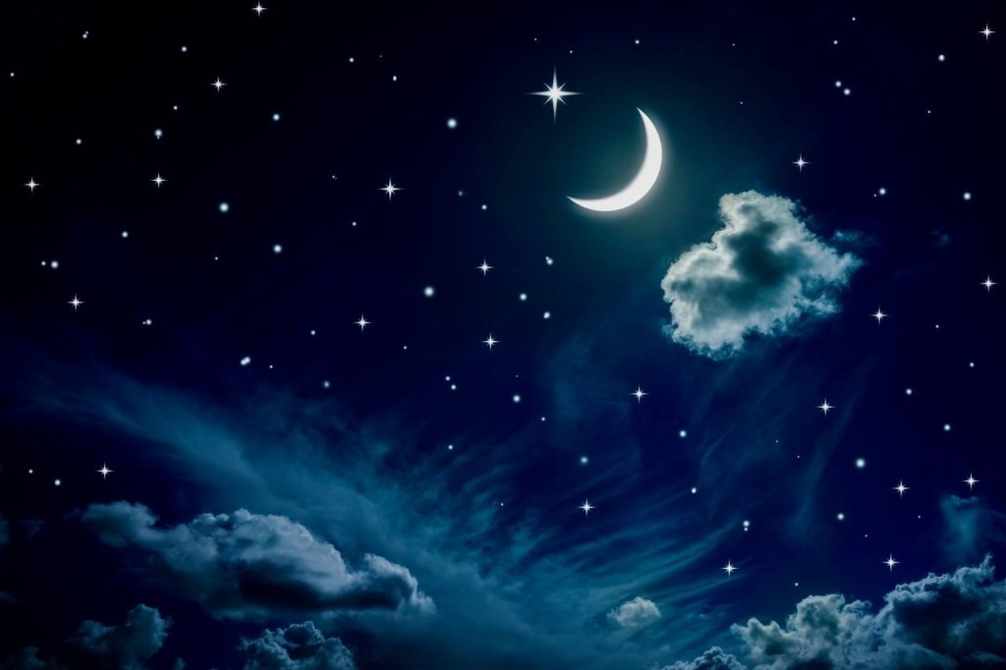
Ход занятия:
Сегодня мы с вами познакомимся со звёздным небом.

Slide 4
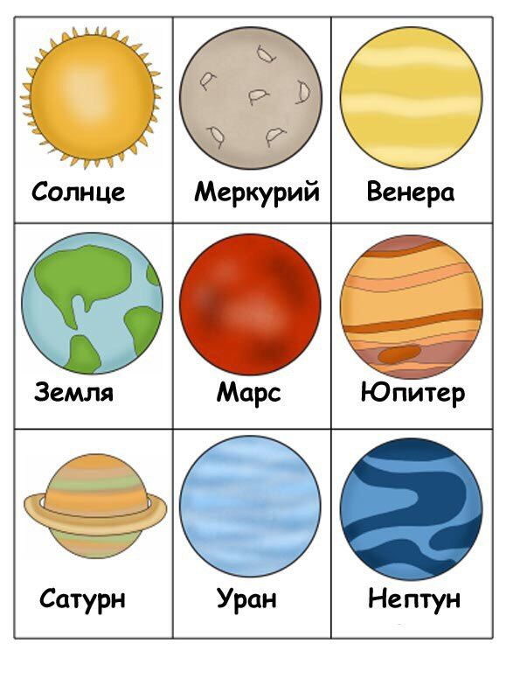
1 задание:
Мы с вами отправляемся в космический кинозал и посмотрим на экран. Будут появляться картинки, а вы должны будете ответить, что изображено.

Slide 6
2 задание:
Какой предмет лишний на картинке?

Slide 8
3 задание:
Найдите две одинаковые звездочки.

Slide 9
Спасибо за работу!

